Slide 1
Machine Learning – Conceptos

Slide 2
¿Qué es Machine Learning?
Es una rama de la inteligencia artificial cuyo objetivo es desarrollar técnicas que permitan a los ordenadores aprender (realizar una o varias tareas de forma autónoma) con un previo entrenamiento.
Los modelos o programas resultantes deben ser capaces de generalizar comportamientos e inferencias para un conjunto más amplio (potencialmente infinito) de datos.

Slide 3
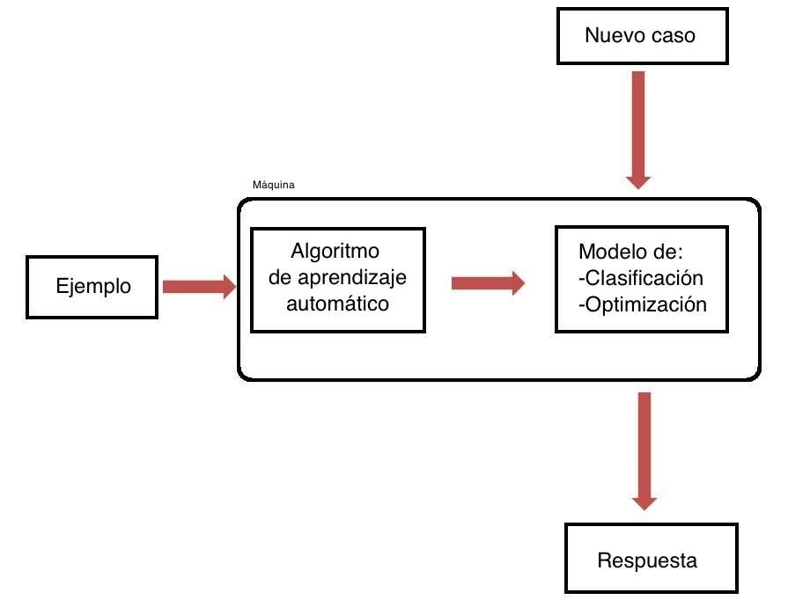
Machine Learning: Lógica
A partir de una serie de ejemplos (datos), el algoritmo de ML encuentra patrones en ellos con la finalidad de proporcionar algún tipo de información relevante (inferencia).
Existe un periodo de entrenamiento del algoritmo en el cuál el algoritmo aprende las pautas para resolver un problema dado.
Después, el algoritmo es capaz de inferir un nuevo caso a partir de lo entrenado.

Slide 4
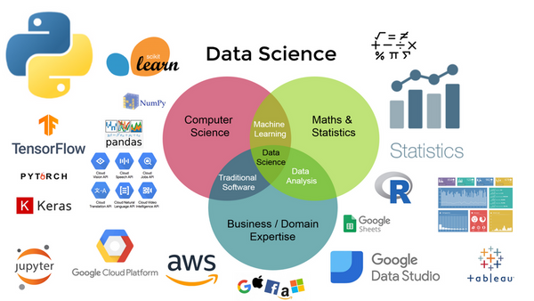
Machine Learning: ¿Dónde se ubica?

Slide 5
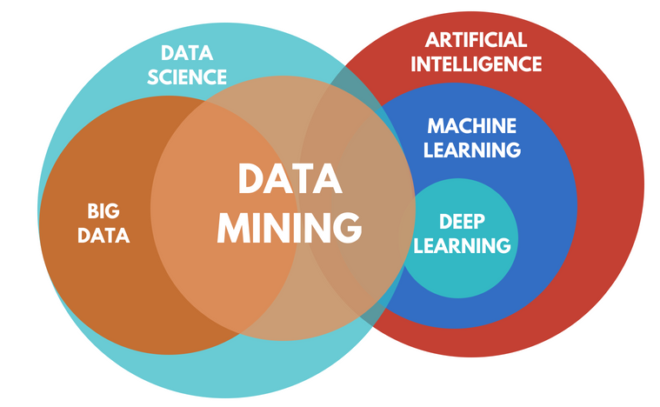
Machine Learning: ¿Dónde se ubica?

Slide 6
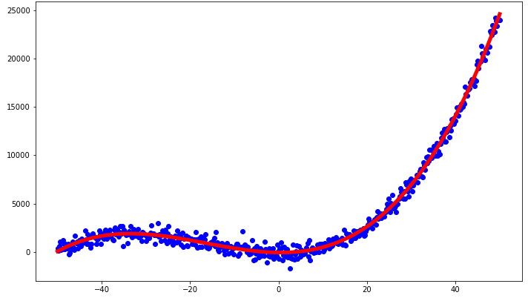
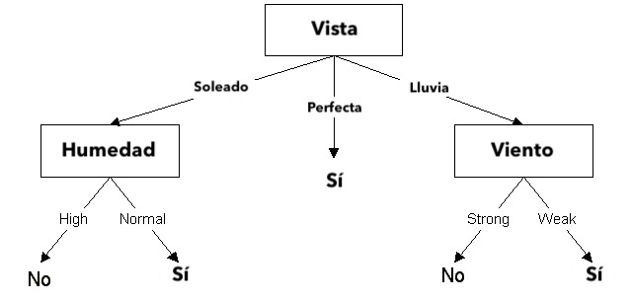
Tipos de técnicas principales en ML
Algoritmos de regresión
Algoritmos de clasificación
Regresión no lineal
Árbol de decisión
Notes:
Regresión, predicion de una casa por ejemplo variables como el numero de cuartos, metros cuadrados, etc el target seria el precio de la casa y seria argumento de regresión
Clasificación, categorías finales serian si o no.
Si tenemos categorías será de clasificación, el de regresión será un numero.

Slide 7
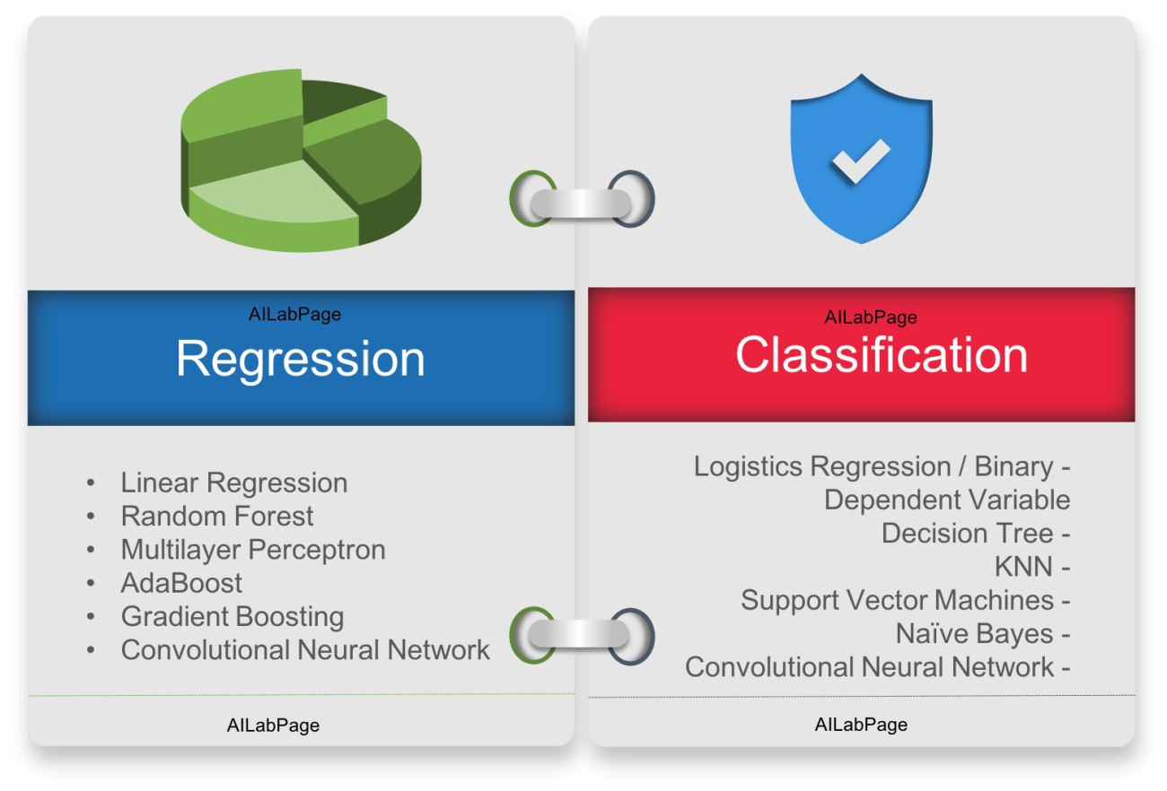
Algoritmos de Machine Learning
Aprendizaje supervisado:
Regresión
Clasificación
Aprendizaje no supervisado:
Clusterización
Reducción de dimensionalidad
Aprendizaje por refuerzo
Notes:
Supervisado necesita datos etiquetados para aprender, le doy una foto de un perro y le digo que es un perro.
Si solo le doy la foto y no le digo que es un perro seria no supervisado

Slide 8
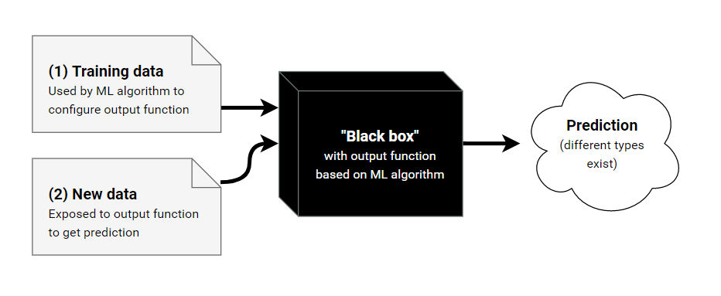
Modelo de Machine Learning
Un modelo de ML son un conjunto de parámetros y operaciones que permiten una entrada con datos (input) y, a partir de un proceso específico, obtiene una salida.
La salida normalmente son uno o más números que representan algo específico para el usuario.
Se le concede el nombre de “caja negra” habitualmente.

Slide 9
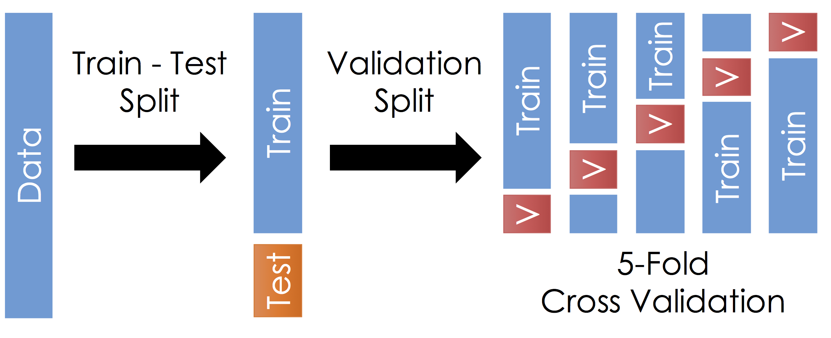
Algoritmos de Machine Learning
En Machine Learning, el conjunto de datos está dividido, normalmente, en tres partes:
Conjunto de entrenamiento: son los datos con los que se va a entrenar el modelo.
Conjunto de validación: sirve para que evitar el sobreentrenamiento* (overfitting)
Conjunto de test: son los datos con los que se va a testear el modelo. El resultado final del testeo ha de ser un porcentaje de acierto sobre el conjunto de test.
En Kaggle, para comparar los resultados de dos participantes diferentes, se observa el porcetaje de error (o acierto) de la predicción sobre el conjunto de entrenamiento.
Notes:
Entrenamiento 80% conjunto de test 20%, con esto entreno al algoritmo, después lo probaremos sobre el conjunto de test para ver cuanto de bien procesa los datos.

Slide 10
Preguntas

